Slide 1




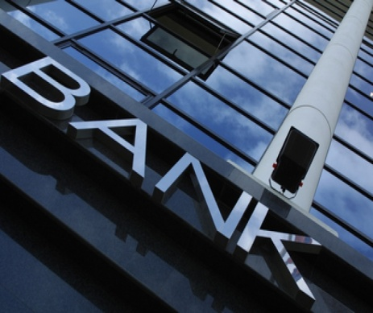


Российская Гильдия Риэлторов – взаимодействие с Национальным Объединением Оценщиков

Slide 2

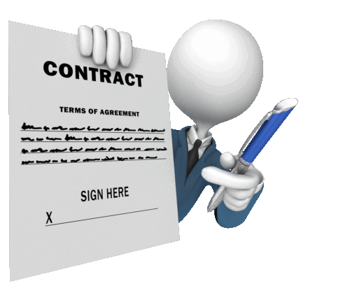



Риэлторы России
  РГР создана в 1992 году, отметила 28-летие
  В России более 10 000 агентств недвижимости и более 200 000 риэлторов
  РГР представлена в 57 регионах РФ
  В РГР 12 комитетов, в т.ч. Комитет по аналитике
  Президент РГР – член Совета СРО СПО (Сообщество профессионалов оценки СПб)
2

Slide 3






















ПАРТНЕРЫ РГР
Банки
. . .
Страховые компании
  Получение преференций, специальных условий и скидок только для членов РГР.
3

Slide 4






  Партнеры РГР:
Росреестр РФ.
Сообщество профессионалов оценки
Гильдия управляющих и девелоперов.
Российский Аукционный Дом.
Ассоциация Банков.
Объединение строителей.
  Получение преференций, специальных условий и скидок только для членов РГР.
4

Slide 5

Цифровые сервисы РГР – взаимодействие с оценщиками
1
  Наполнение Росреестра сертифицированных компаний аттестованных специалистов – созданы единые стандарты риэлторской деятельности.
2
  ФБН (федеральная база недвижимости) – развитие и продвижение
3
МБД (межагентская база данных) – региональная платформа
5

Slide 6


МЫ НЕ МОЖЕМ БЫТЬ В ТЕНИ
  Взаимодействие с госорганами на федеральном и региональном уровне – совместные мероприятия:
  конференции,
  дни открытых дверей региональных объединений,
  круглые столы,
Мы не можем быть
в тени
  Продвижение РГР
  Имиджевый PR – повышение узнаваемости РГР – крупные федеральные и региональные мероприятия.
  Проектный PR – сертификация, ФБН, закон о риэлторской деятельности
  Персональный PR – помощь РГР в продвижении региональных мероприятий
  Взаимодействие с центральными и региональными СМИ – освещение региональных инфоповодов внутри РГР и на федеральном уровне.
6

Slide 7
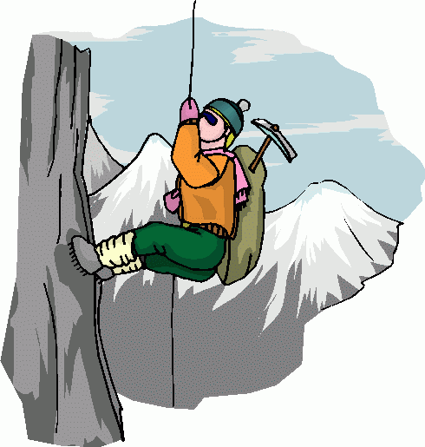




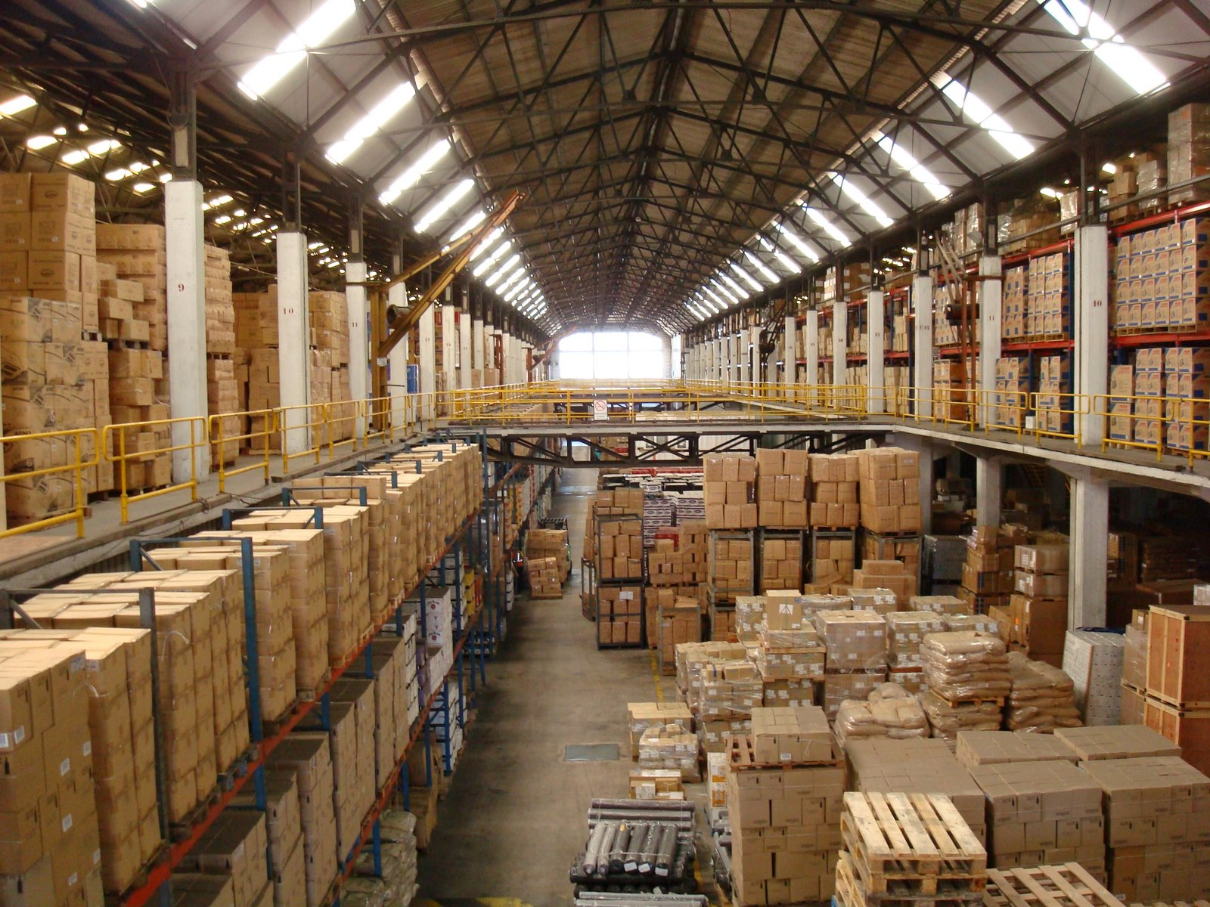

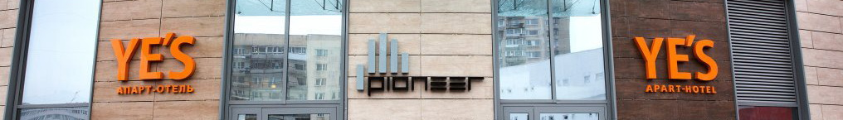
Взаимодействие риэлторов и оценщиков
Вторичное жилье – ставка капитализации 5-8%
(окупаемость 12-17 лет)
Офисные и торговые центры – ставка кап. 10-11,25%
(окупаемость 8,8-11,5 лет)
Street retail – ставка кап. 10-13%
(окупаемость 8-11 лет)
Складские помещения – ставка кап. 11-13,25%
(рост с 2018 г. 1,5-2,5%)
Апарт-отели – ставка кап. 14-18%
(окупаемость 5-7 лет)
7

Slide 8





СЕРВИСЫ РГР
Взаимодействие с:
оценщиками
нотариусами
Комитет по аналитике
Создание открытой и закрытой зоны
Сбор информации
Обучение, повышение квалификации (Институт недвижимости – совместные программы с оценочным сообществом).
8

Slide 9
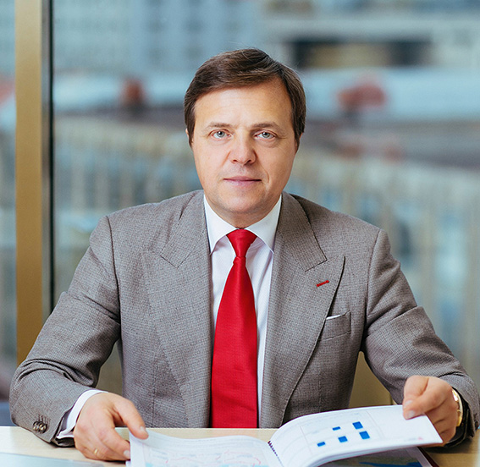
Ibi Victoria, ubi Concordia –
Там Победа, где Согласие!
Горский
Игорь Анатольевич
Президент РГР – член Совета СРО СПО (Сообщество профессионалов оценки СПб)

